Slide 1
授業研究による
算数・数学教育の革新
―文部科学省及び筑波大学人間系、
学校教育局、CRICEDが
国外経費の下で国際プロジェクトをリードし
世界各国の教育改善を共同展開する模範事例としての
APEC(アジア・太平洋経済協力)
HRDWG(人材開発部門)プロジェクトの推進―
過去の受賞歴
2005
文部科学大臣賞
2010
日本書籍出版協会理事長賞（自然科学書部門）
2011
タイ・コンケン大学名誉博士(同時授与者:ミズーリ大学学長)
筑波大学 礒田正美
Masami Isoda, PhD.
Project Overseer of the APEC HRDWG Lesson Study Project

Slide 2
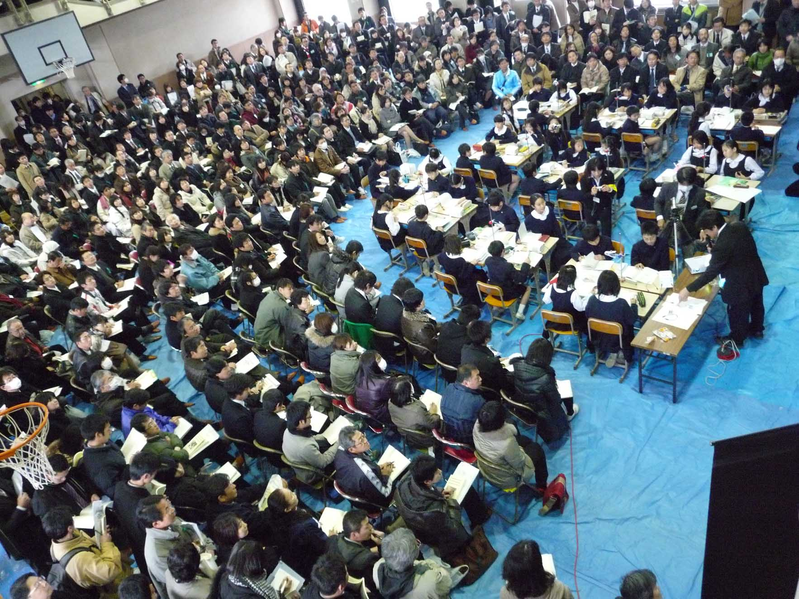
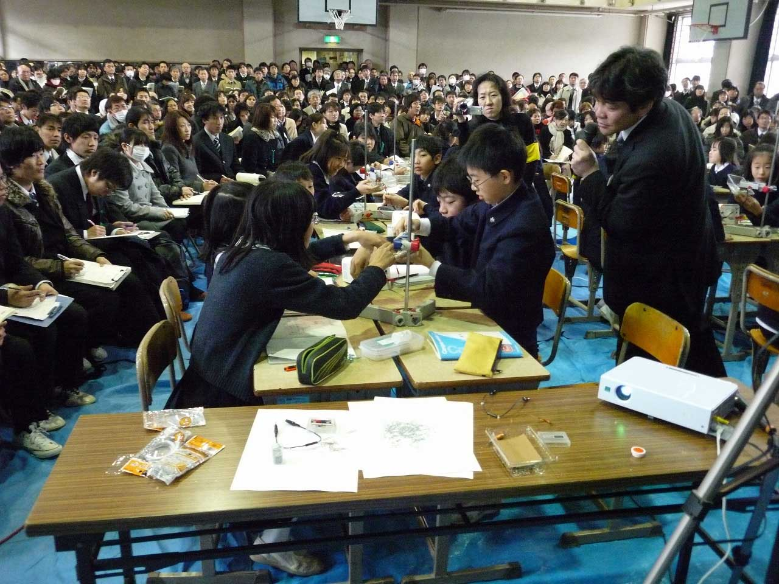
What is lesson study?
Lesson study is plan, do and see activities with various groups. Through the shared knowledge, PCK has been theorized and being integrated and unified as teachers’ theories for teaching mathematics..
Participating Teachers
Theories for Education
Lesson
study
Teacher
Children
Subject M.
Theory of Mathematics

Slide 3

授業研究140周年とCRICED：
輸入から輸出へ、教育学におけるコペルニクス的転回
欧米に学べ：授業研究の創始と国内リード
1872：「学制」／創基
1873：附属小学校設立／「教師心得」発行→授業研究の事始め
1883：最初の授業研究書「改正教授術」→授業研究が本格化
1904：「教育研究」誌創刊→授業研究国内リード機関の象徴誌
1919：東京高等師範学校に日本数学教育学会創設→数学教育の自立
  ⇒日本に学べ：二国間対応、国際共同研究創始
  1981：第2回国際数学・理科調査、日本の経済成長→日本に学ぶ米英
  1980年代：数学的問題解決の日米共同研究→日本の数学教育に学べ
  1980～：文部省教員研修留学生、90～：JICA数学理科教育協力開始
    ⇒CRICEDによる２つの傘開花：多国間連携へ
    2002：発信型教育モデルの樹立を目的に創設→日本のよさの発信
    2003：文部科学省拠点システム事業創設→国内拠点機関と認定
    2006：APEC授業研究プロジェクト開始→広域プロジェクト海外受託
    2009：東南アジア教育大臣機構の提携機関へ→対多国間機関と認定
    2012：APEC授業研究プロジェクトがAPEC教育大臣会合で絶賛
    ⇒相手先資金で拡大し続ける研究ネットワーク
外部資金
１億円／年
相手先資金
１億円／年

Slide 4
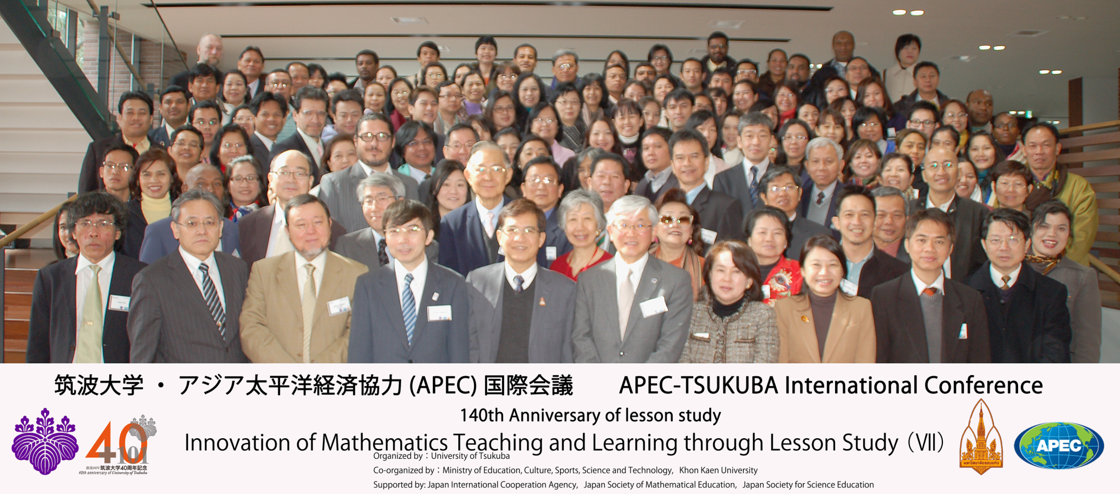
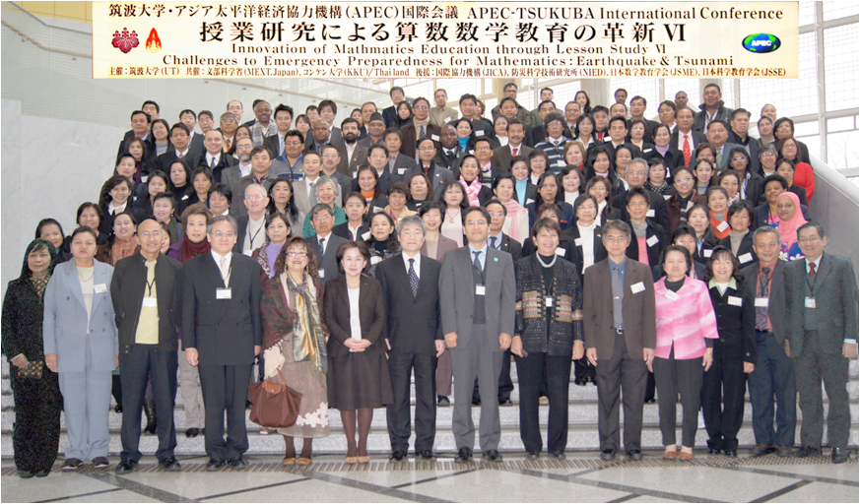
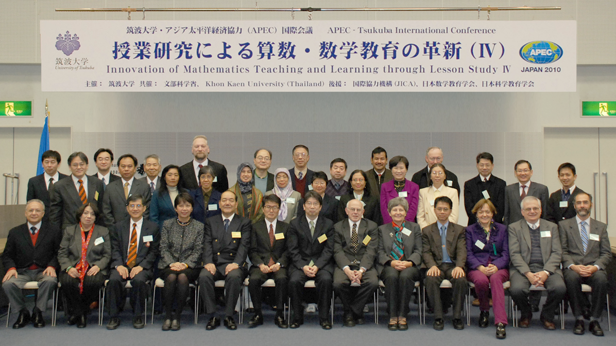
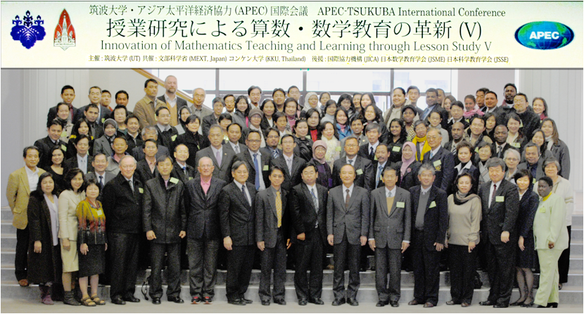
APEC授業研究による算数数学教育の革新プロジェクト
◆APEC首脳会合でのプライオリティ：経済統合、緊急対応、防災
◆APEC教育大臣会合のプライオリティ：理数・温暖化、英語、ICT
◆APEC教育大臣会合での評価：年毎の推進、年次ごとの継続・拡大
◆筑波大学側で計画会合：２月／各国で授業研究：３月～８月／タイ・コンケン大学で報告会合：９月
◆2011-14年：防災教育プロジェクト
防災学校経営と科学教育の推進

Slide 5
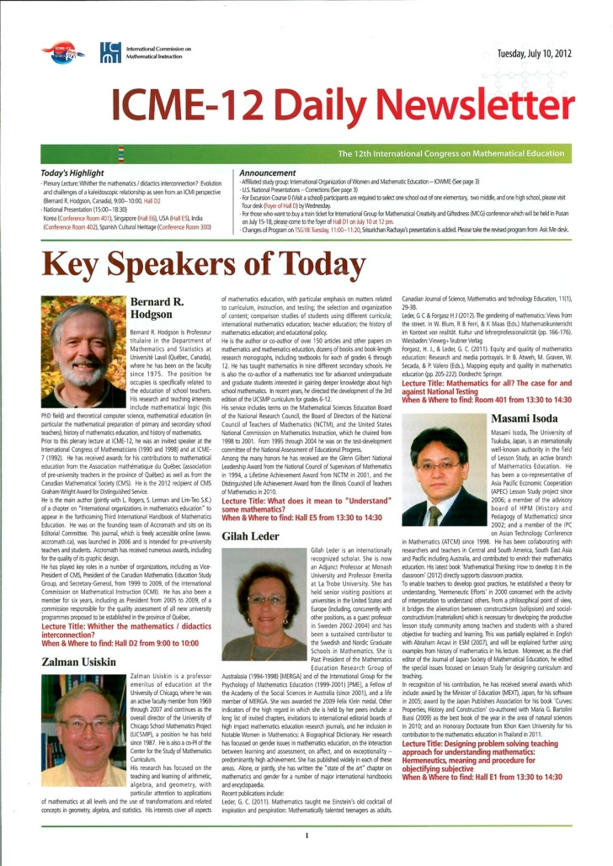
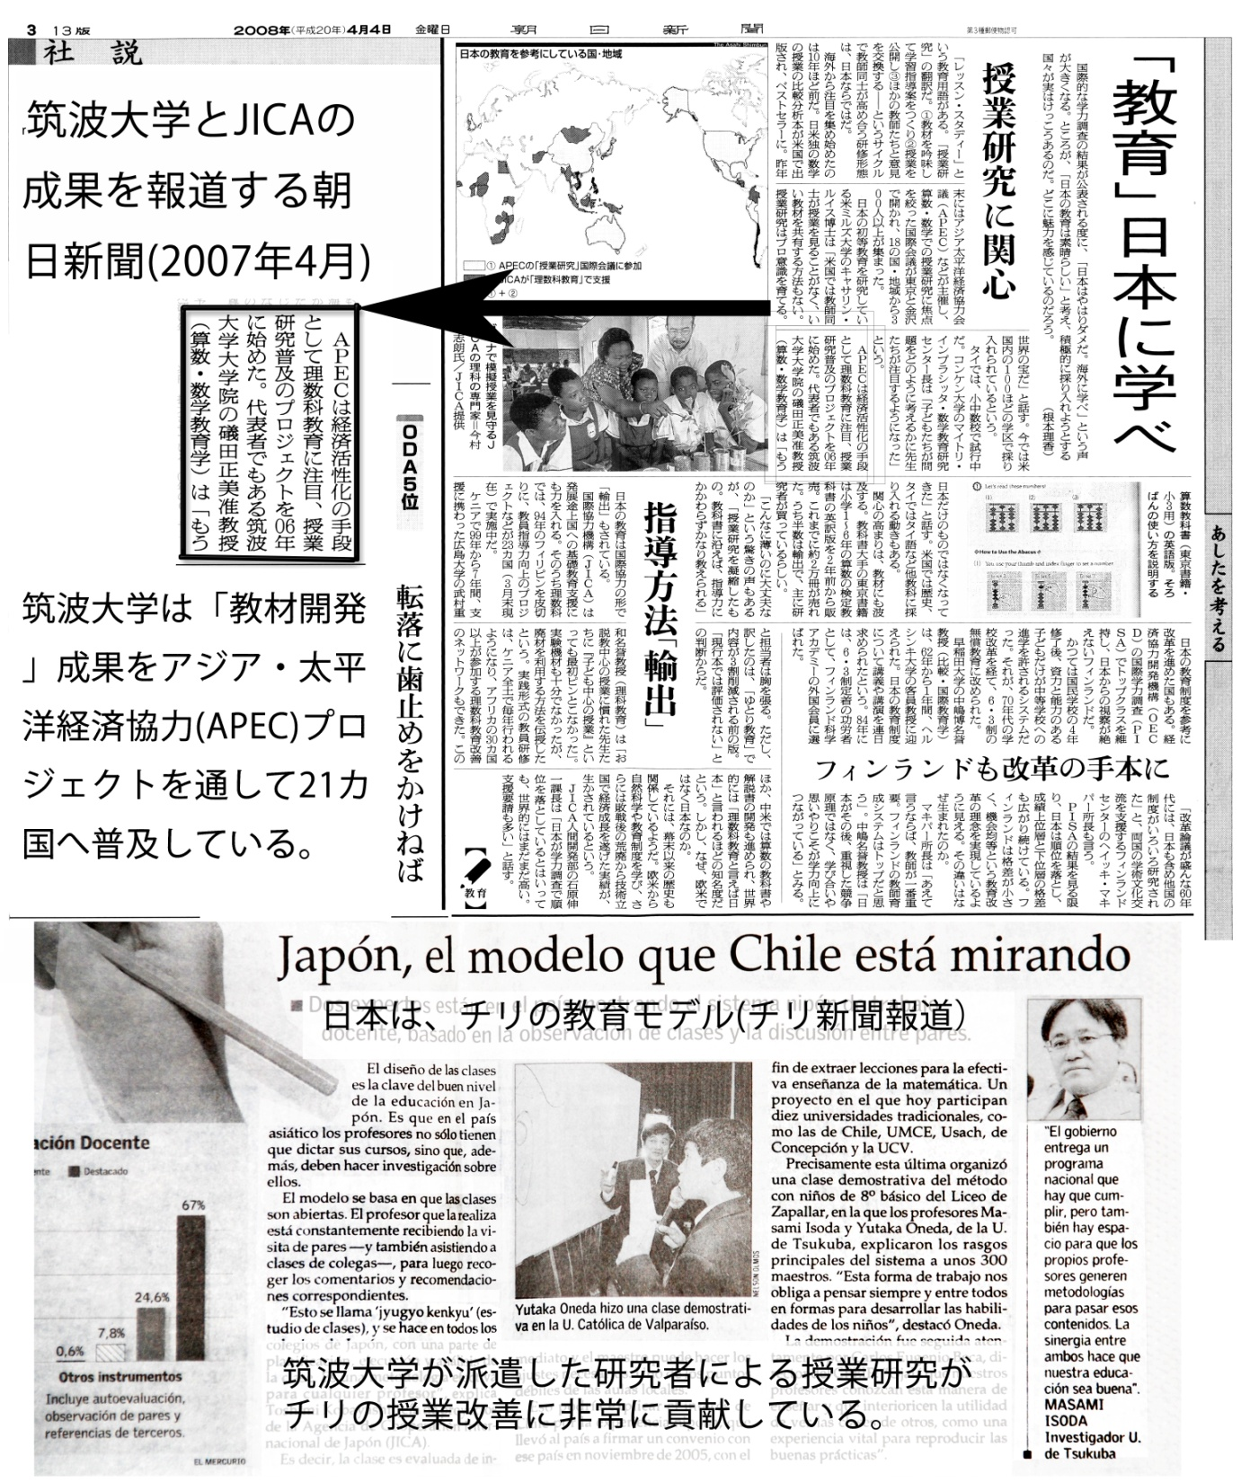
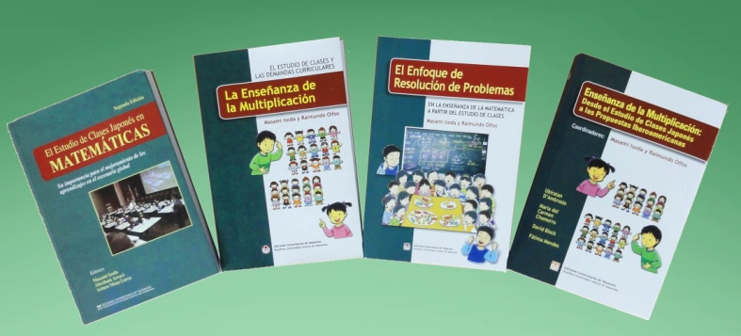
各国への派生
チリ教員養成教科書４冊
(2007～2011)
APEC授業研究
プロジェクトの影響を
讃えた朝日新聞(転載不可)
筑波大学は,
研究開発成果をアジア・太平洋経済協力プロジェクトを通してAPEC21カ国に普及している。
1万人が参加した
数学教育世界会議での報道(2012)

Slide 6
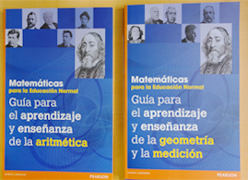
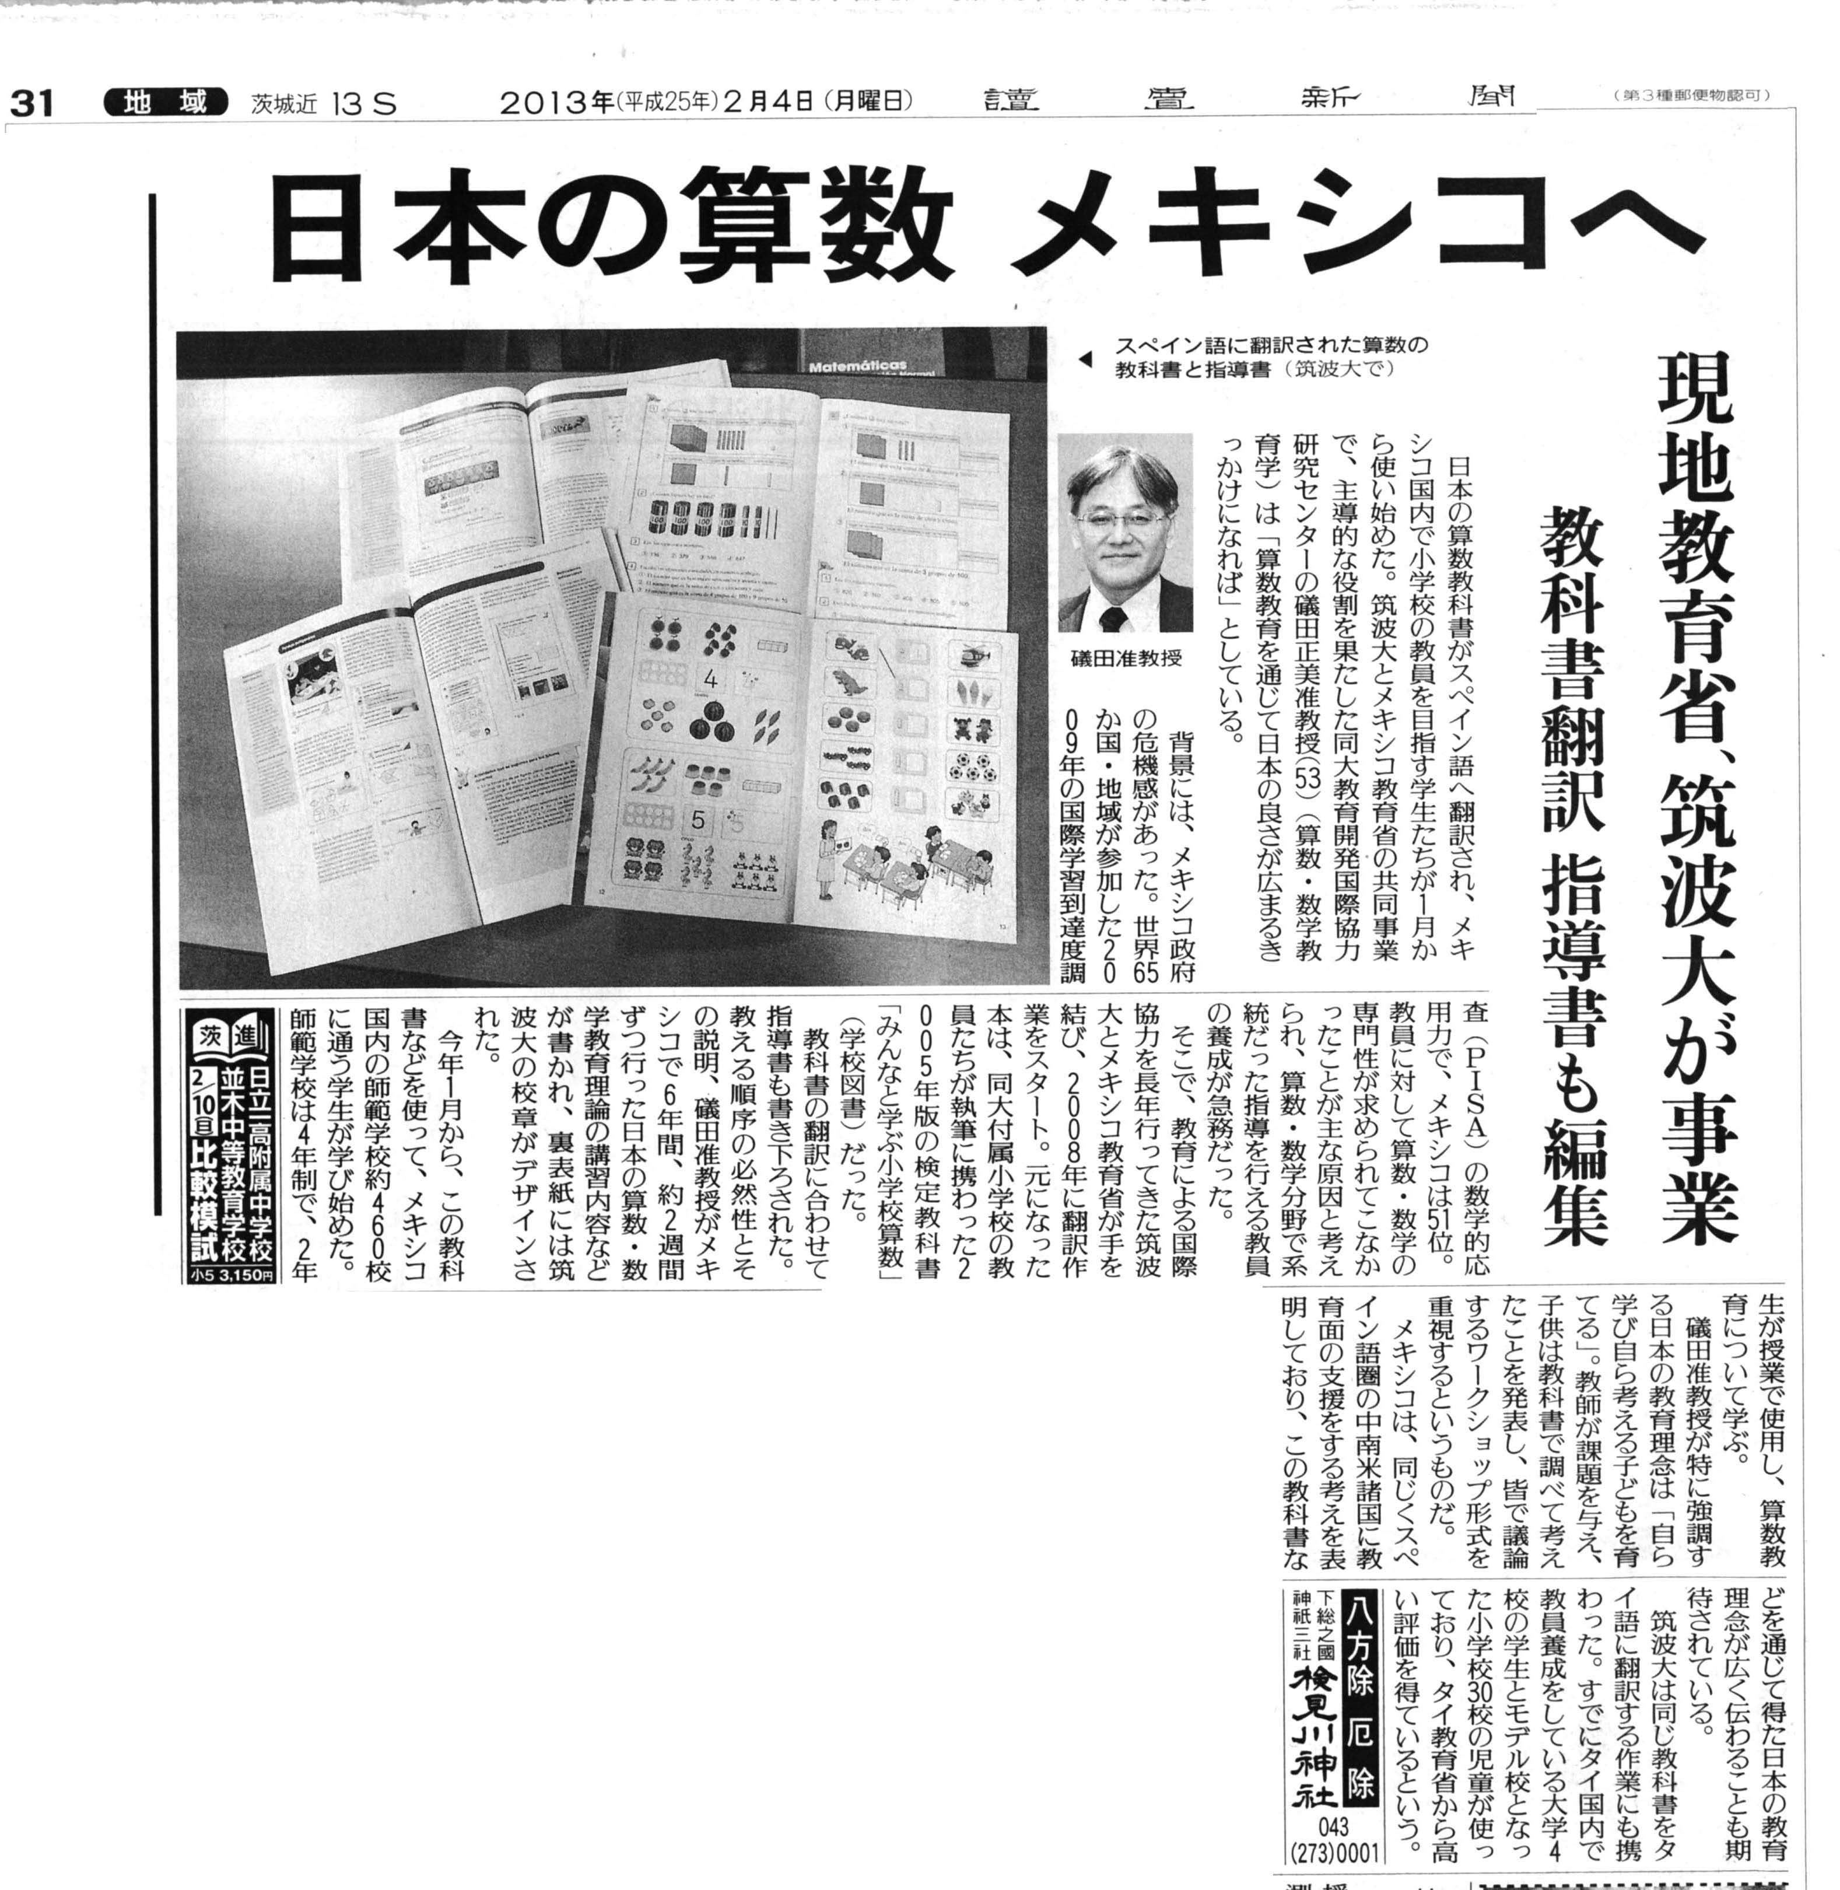

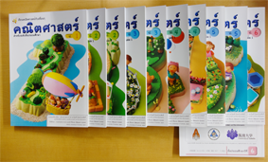
師範大学全460校2年次生が、毎日1年間学ぶ教科書13冊
総人口１億１千５百万人
師範大学用
ロゴ入り教科書
2012年の成果
2011年の成果
ロゴ入り教科書：タイ語
Amazon.com上の英語書籍3冊
APEC域内、礒田の著作出版物：
オーストラリアNSW教育省：2冊
メキシコ教育省：13冊、タイ：13冊
チリ：4冊、ロシア：1冊
礒田の海外講演：年間20回以上

